Slide 1
Text Analysis 4
WordCloud

Slide 2
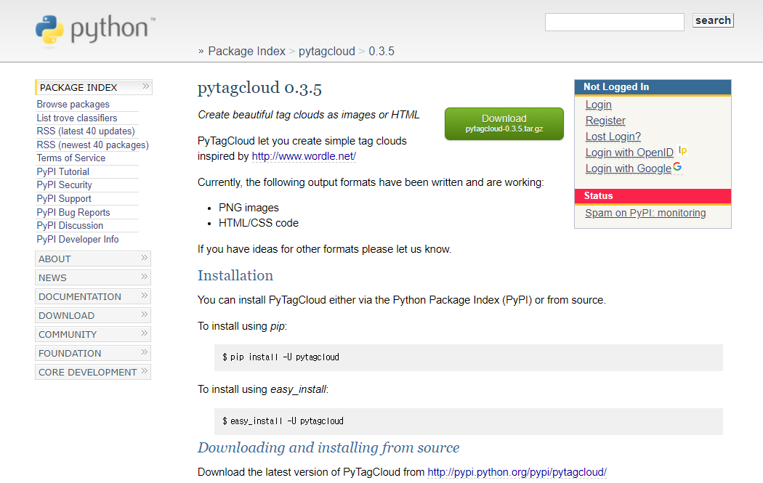
Pytagcloud
❑ Pytagcloud
태그로 이루어진 클라우드를 그리기 위한 파이썬 라이브러리.
- documentation: https://pypi.python.org/pypi/pytagcloud/

Slide 3
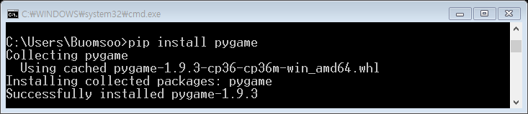
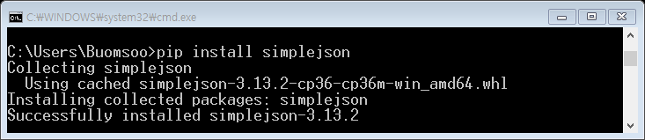
Pytagcloud
❑ 설치하기
우선 simplejson과 pygame 모듈을 먼저 설치한다
> pip install simplejson
> pip install pygame

Slide 4
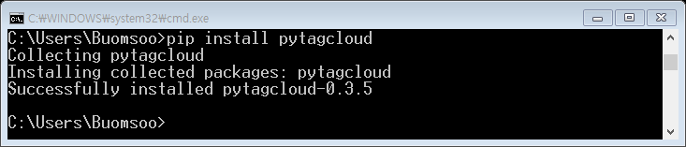
Pytagcloud
❑ 설치하기
(windows) simplejson과 pygame 모듈이 성공적으로 설치되었으면 pytagcloud 모듈도 설치한다.
> pip install pytagcloud

Slide 5
Pytagcloud
❑ 설치하기
(mac) simplejson과 pygame 모듈이 성공적으로 설치되었으면 pytagcloud 모듈도 설치한다.
> pip install git+https://github.com/e9t/PyTagCloud.git

Slide 6

Pytagcloud
❑ 폰트 추가하기
Pytagcloud에 한국어 폰트를 추가하지 않고 실행할 경우 아래와 같이 폰트가 깨져 글자가 제대로 표시되지 않는다.
- Pytagcloud의 기본 폰트는 한글이 지원이 되지 않는다.
- 그러므로, 수동으로 폰트를 추가해 주어야 한다.

Slide 7
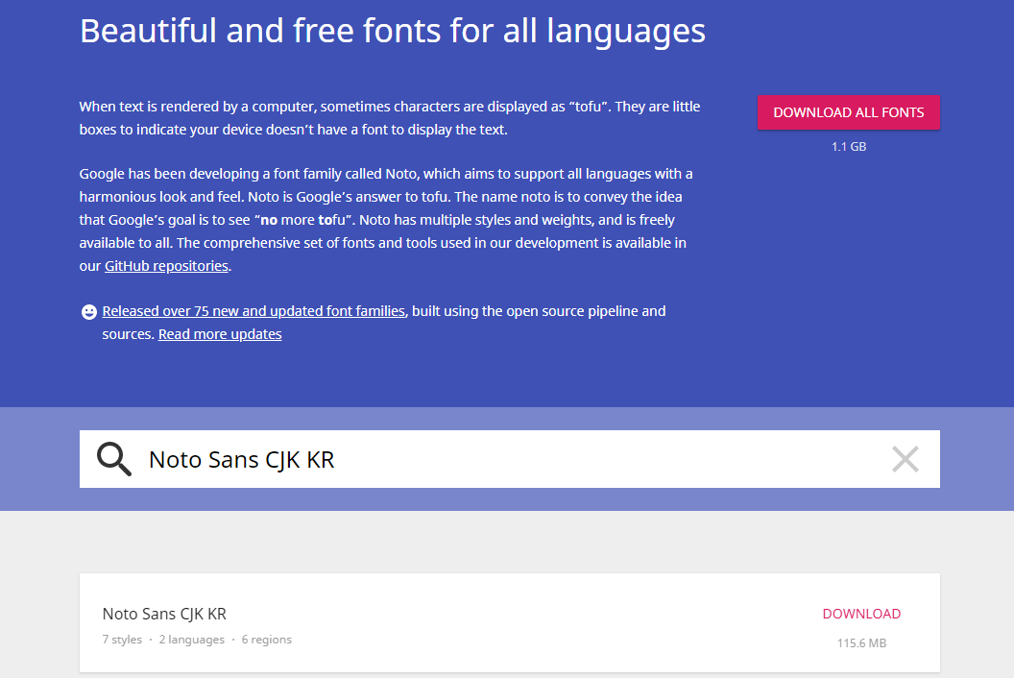
Pytagcloud
❑ 폰트 추가하기
아래 URL에서 “Noto Sans CJK KR” 폰트를 검색해 다운받는다.
- https://www.google.com/get/noto/

Slide 8
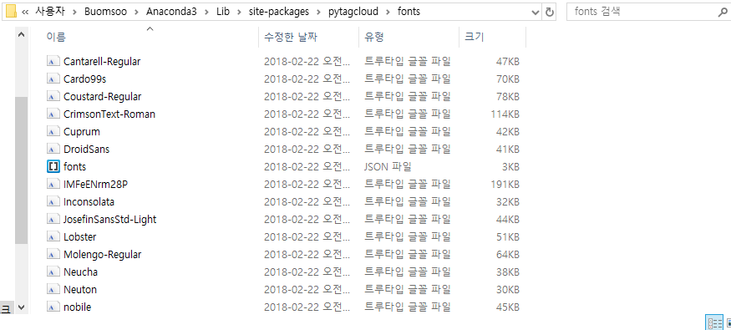
Pytagcloud
❑ 폰트 추가하기
압축파일을 풀고 “NotoSansCJKkr-Medium.otf” 파일을 아래 폴더에 복사 붙여넣기한다.
- 아나콘다가 설치된 폴더로 들어간다
- Anaconda3/Lib/site-packages/paytacloud/fonts

Slide 9
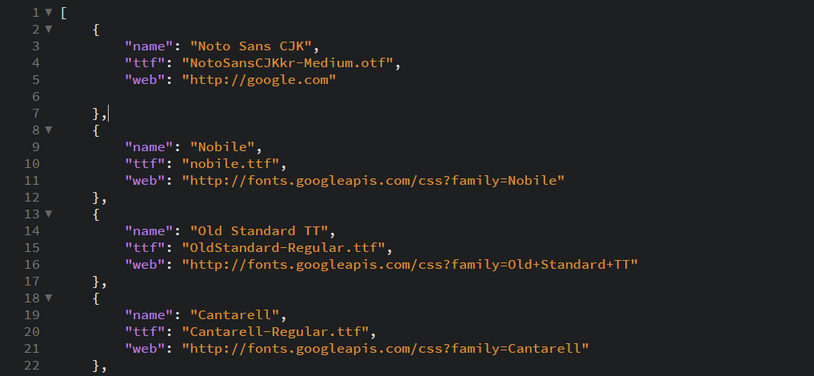
Pytagcloud
❑ 폰트 추가하기
마지막으로, 같은 폴더에 있는 “fonts.json” 파일을 찾아 텍스트 에디터로 열고 아래와 같이 추가한다.
{“name”: “Noto Sans CJK”,
“ttf”: “NotoSansCJKkr-Medium.otf”,
“web”: https://google.com
},

